Slide 1
OPTIMALIZACE PÉČE O PACIENTA
K OPERACI PLIC
Nutriční podpora
Štěpán Tuček, IHOK a Nutriční ambulance FN Brno
16. září 2022, LF MUNI B11/334

Slide 2
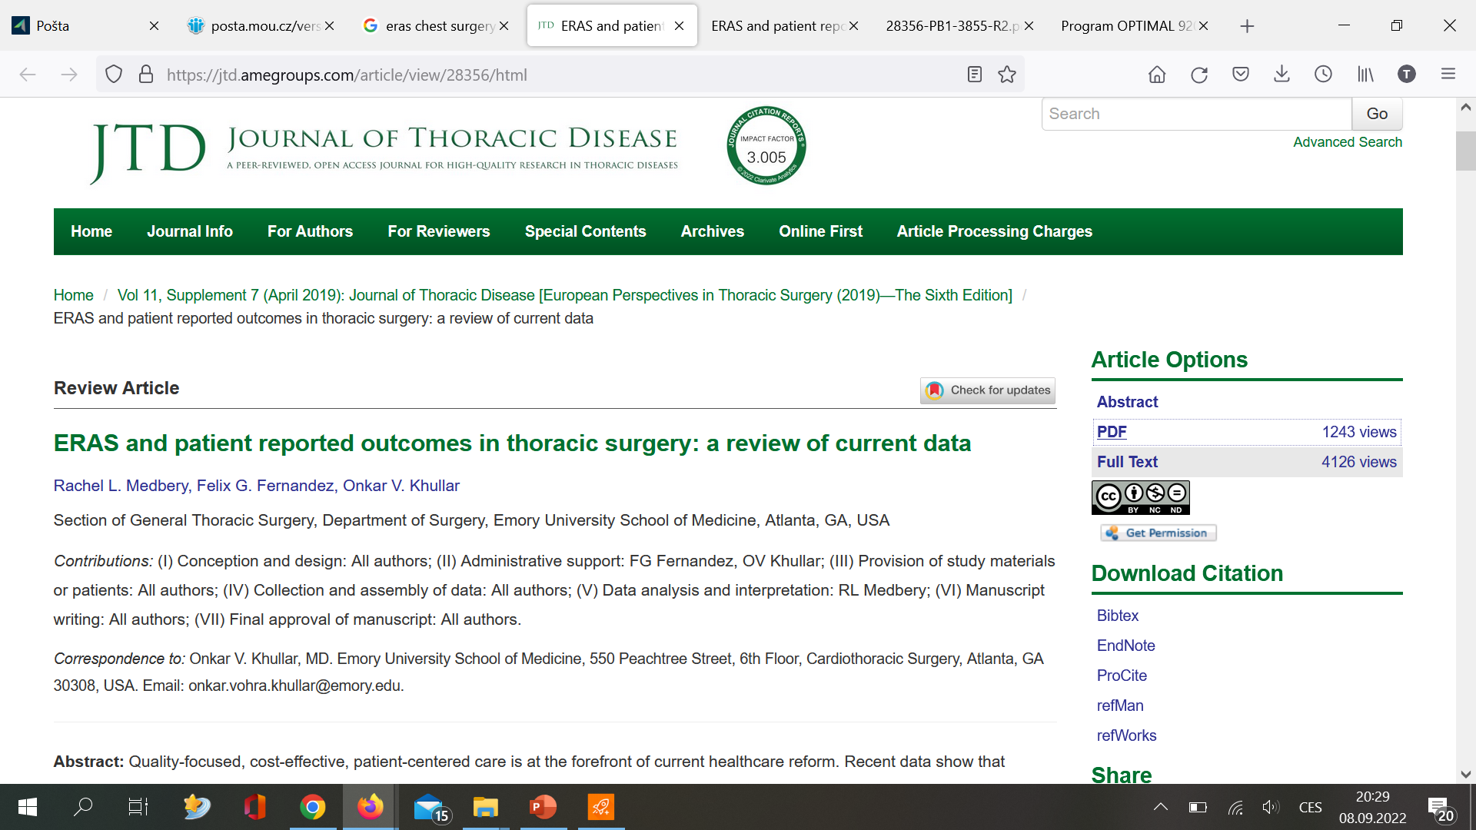
Proč ERAS v hrudní chirurgii
šetří prostředky
zlepšuje výsledky pacientů
45 doporučení

Slide 3
Proč nutrice
omezit hladovění
  zlepšení insulinové resistence
  popíjení cukernatého roztoku do 2hod. předoperačně
  zlepšení a zrychlení tolerance stravy pooperačně
  zmenšit energetický deficit
    zmenšení rizika komplikací hojení, infekce apod.
  zlepšení hojení
zlepšení kvality života
omezení nákladů na péči (léčba komplikací)

Slide 4
Jak?
stanovení rizika- screening
krytí potřeby
  30kcal/kg a den,
  1,5g bílkovin/kg a den
  vitamíny, minerály, stopové prvky
sipping perioperační
odložit operaci, pokud:
  zhubnutí nad 10%/6měs., BMI pod 18,5, alb pod 30g/l
každý má svou roli/zodpovědnost
individualizovaný přístup
guidelines vs. provedení

Slide 5
Role a odpovědnost
ERAS sestra
sanitář
všeobecná/prakt. sestra
ošetřující chirurg
nutriční terapeut
lékař nutricionista
organizace ERAS
vážení, měření, jídlo/sipping
monitorace, identifikace problémů
stanovení cíle, ordinace diety/ONS/PV
propočet příjmu a potřeb, edukace diety, kontrola
vstup do složitějších situací, předpis

Slide 6
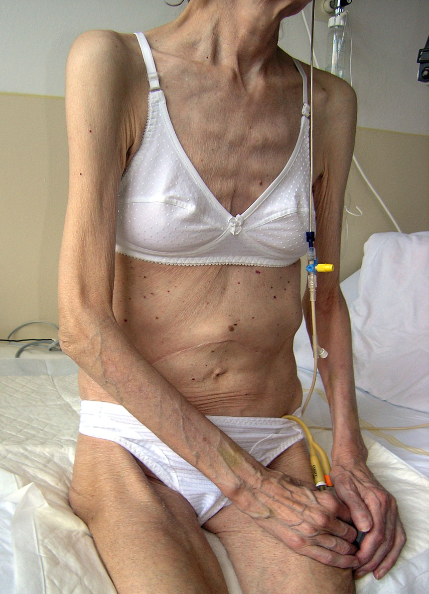
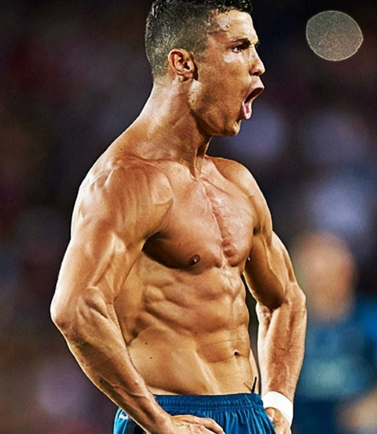
vs.
Individualizovaný přístup

Slide 7
Všechny stupně nutriční podpory
sipping (immunosipping) - ONS

Slide 8
Všechny stupně nutriční podpory
nutriční porada/edukace
fortifikace normální stravy
sipping (immunosipping) - ONS
sondová enterální výživa
parenterální výživa

Slide 9
Praktické aspekty z pohledu nutricionisty
guidelines vs. provedení
zodpovědná osoba
komunikace
audit

Slide 10
Praktické aspekty z pohledu nutricionisty
guidelines vs. Provedení
dg. malnutrice??? Antropometrie? Odběry? Funkce?
  urea, kreatinin, kyselina močová, Na, K, Cl, Ca, P, Mg, Zn, fosfáty, glukóza, bilirubin, ALT, AST, GGT, ALP, amyláza, lipáza, CRP, celková bÍlkovina, albumin, prealbumin, triaglyceridy, cholesterol -celkový, LDL a HDL, Fe, transferin, feritin, kyselina listová, vitamín B12 a vitamín D.
zodpovědná osoba
komunikace
audit

Slide 11
Praktické aspekty z pohledu nutricionisty
guidelines vs. Provedení
dg. malnutrice??? Antropometrie? Odběry? Funkce?
  urea, kreatinin, kyselina močová, Na, K, Cl, Ca, P, Mg, Zn, fosfáty, glukóza, bilirubin, ALT, AST, GGT, ALP, amyláza, lipáza, CRP, celková bÍlkovina, albumin, prealbumin, triaglyceridy, cholesterol -celkový, LDL a HDL, Fe, transferin, feritin, kyselina listová, vitamín B12 a vitamín D.
zodpovědná osoba
komunikace
audit
aneb: nevěřit, nečekat, kontrolovat, prověřovat, komunikovat

Slide 12
